Slide 1
«Засветись!
Стань заметней на дороге!»
выполнили воспитатели
подготовительной группы №12
Князева О.В., Костюнина О.И.

Slide 2
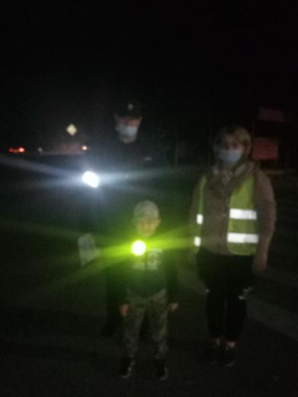
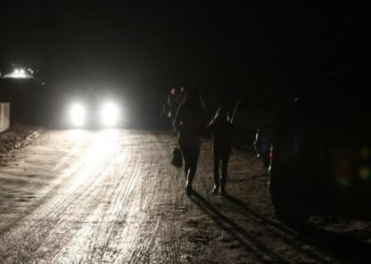
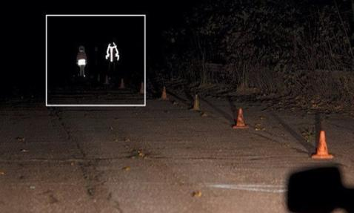
Пешеходы обязаны носить на одежде светоотражающие элементы при движении по проезжей части вне населенных пунктов в темное время суток. Ранее ношение светоотражателей носило рекомендательный характер.

Slide 3
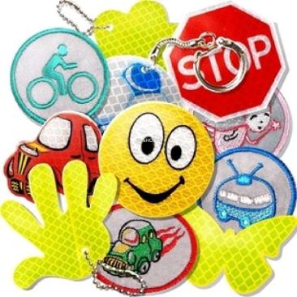
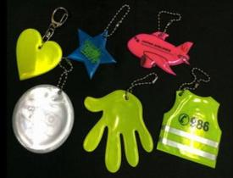
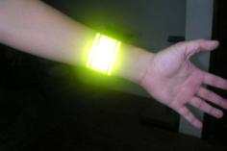
Водителю легче заметить одежду ярких цветов!
И нужно носить на одежде светоотражающие элементы – ФЛИКЕРЫ!

Slide 5
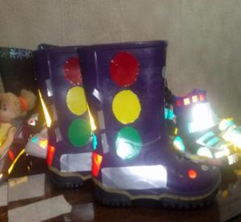
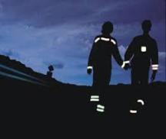
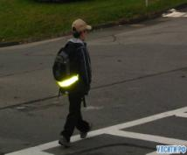
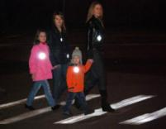
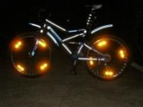

Slide 6
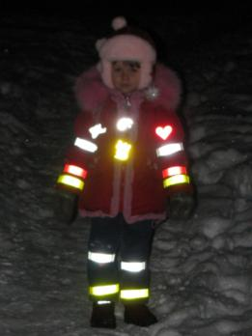
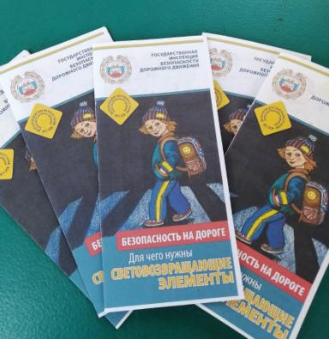
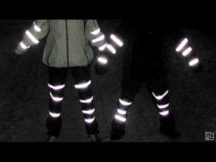
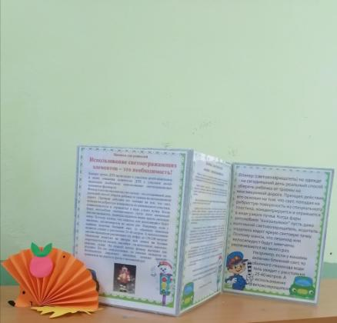
Правила ношения фликеров.
Фликеры должны быть видны с любого направления. Нельзя носить светоотражатель только с одной стороны. Проезжая с другой стороны водитель его просто не заметит.
На пешеходе должно находиться не менее 4 фликеров: на левой и правой руках, на груди и спине. Чем больше фликеров, тем лучше. Особенно это касается маленьких детей. Из-за своего маленького роста дети почти незаметны для автомобилиста.
Фликеры должны прикрепляться к детским коляскам, санкам, скейтбордам, велосипедам и обязательно со всех сторон.

Slide 8
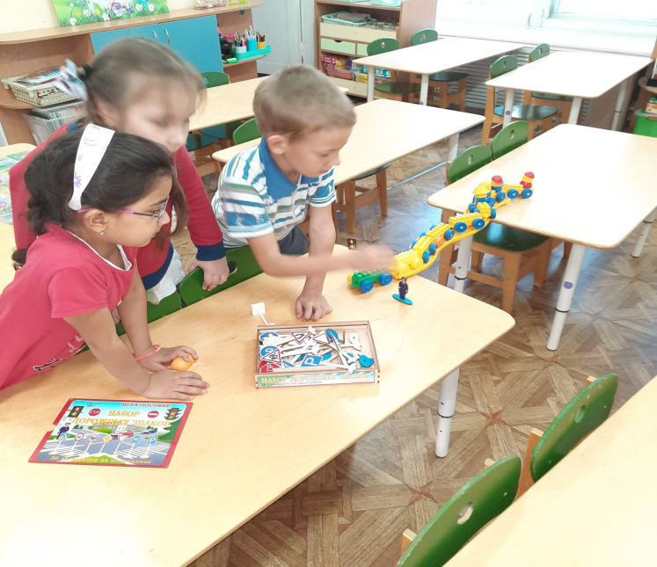
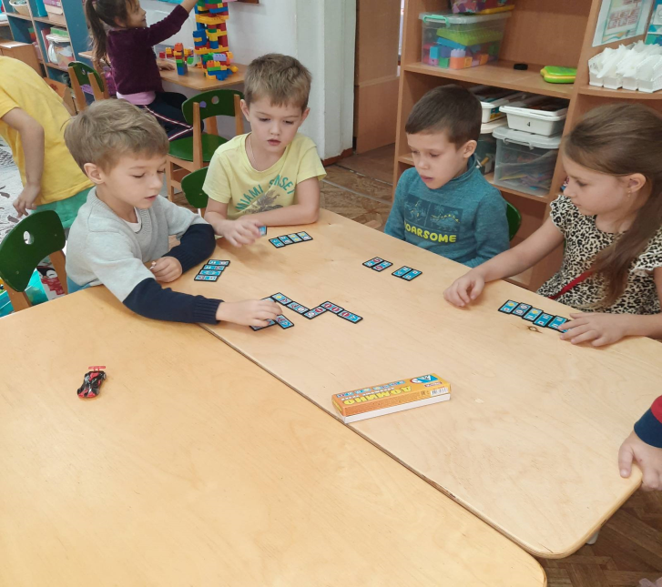
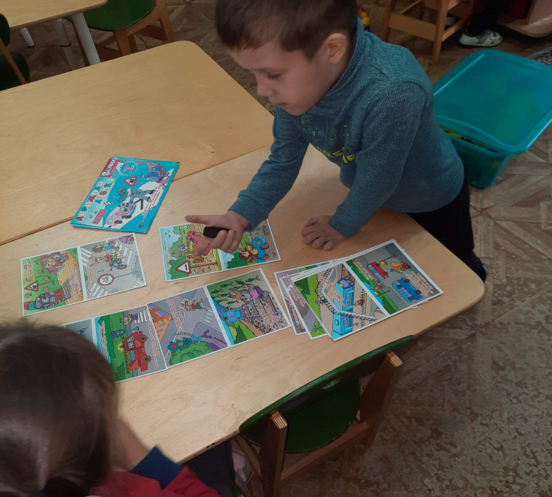
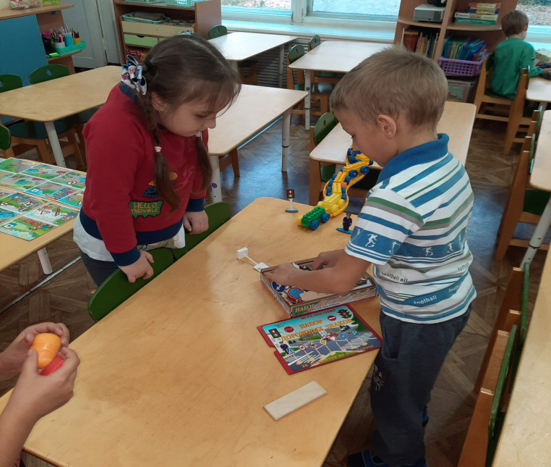

Slide 9
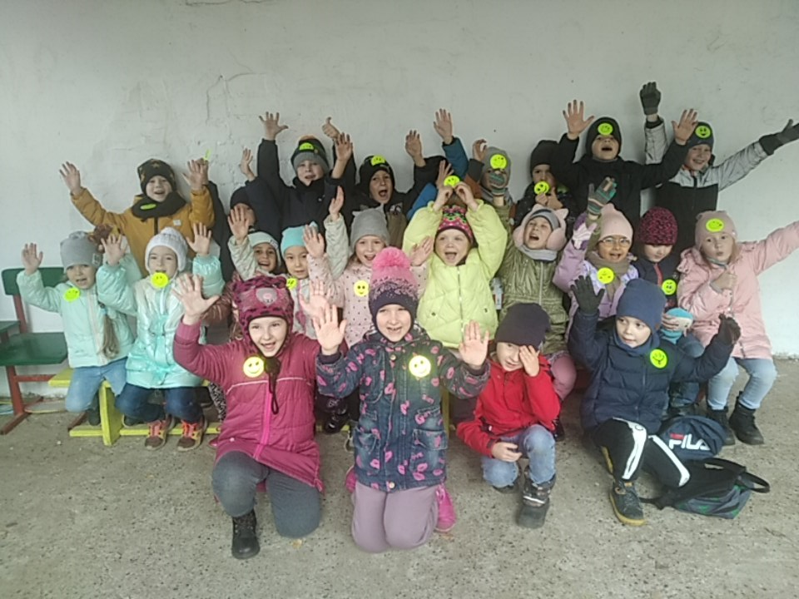

Slide 10
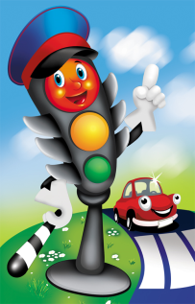
Фликеры детям купите , родители пусть на дороге их видят водители!

